Slide 1
BỘ GIÁO DỤC VÀ ĐÀO TẠO
SỞ GIÁO DỤC & ĐÀO TẠO TP.HCM
Báo cáo chuyên đề
BỒI DƯỠNG KIẾN THỨC VỀ BIÊN GIỚI, BIỂN, ĐẢO VIỆT NAM NĂM 2014
Tháng 9 năm 2014

Slide 2
MỘT SỐ ĐIỀU LƯU Ý CẦN THIẾT TRONG CÔNG TÁC TRUYỀN THÔNG, GIÁO DỤC BIỂN ĐẢO
Báo cáo viên: HUỲNH QUANG THỤC UYÊN

Slide 3
Biển Đảo: Công chúng mới “thức” nhưng chưa “tỉnh”
TS. Trần Công Trục nguyên Trưởng ban Biên giới Chính phủ

Slide 4
Những nội dung cơ bản của hai chủ đề về biển đảo Việt Nam trong Biển Đông
I. Luật Biển năm 1982 (UNCLOS) và Luật Biển Việt Nam.
II. Quần đảo Trường Sa và quần đảo Hoàng Sa.

Slide 5
I. Luật Biển năm 1982 (UNCLOS) và Luật Biển Việt Nam
Công ước của LHQ về Luật Biển năm 1982 (gọi tắt là UNCLOS) :
Quốc gia ven biển
Nội thủy
Lãnh hải
Thềm lục địa
Vùng đặc quyền kinh tế

Slide 6
I. Luật Biển năm 1982 (UNCLOS) và Luật Biển Việt Nam
Công ước của LHQ về Luật Biển năm 1982 (gọi tắt là UNCLOS) :
Chiều rộng của các vùng biển này được tính từ đường cơ sở dùng để tính lãnh hải của quốc gia ven biển.

Slide 7
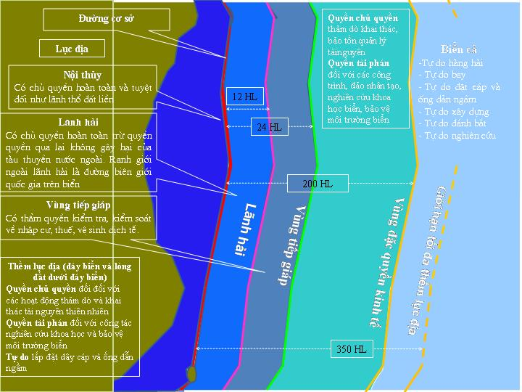

Slide 8
I. Luật Biển năm 1982 (UNCLOS) và Luật Biển Việt Nam
Chủ quyền
Quyền chủ quyền
Quyền tài phán

Slide 9
I. Luật Biển năm 1982 (UNCLOS) và Luật Biển Việt Nam
Chủ quyền quốc gia gồm 2 nội dung : quyền tối cao của quốc gia trong phạm vi lãnh thổ của mình và quyền độc lập của quốc gia trong quan hệ quốc tế.
Trong phạm vi lãnh thổ của mình, quốc gia có quyền tối cao về lập pháp, hành pháp và tư pháp. Moi vấn đề chính trị, kinh tế, văn hoá, xã hội của quốc gia phải do quốc gia đó quyết định, các quốc gia khác, cũng như các tổ chức quốc tế không có quyền can thiệp, mọi tổ chức, cá nhân cư trú trên lãnh thổ của quốc gia đó phải tuân thủ pháp luật của quốc gia nếu điều ước quốc tế mà quốc gia đã ký kết không có quy định khác.

Slide 10
I. Luật Biển năm 1982 (UNCLOS) và Luật Biển Việt Nam
Chủ quyền quốc gia trên biển cũng bao hàm những nội dung cơ bản nói trên.
Quốc gia ven biển thực hiện chủ quyền của mình một cách tuyệt đối, đầy đủ, toàn vẹn ở trong vùng Nội thuỷ và thực hiện chủ quyền một cách đầy đủ, toàn vẹn ở trong Lãnh hải . Bởi vì, Nội thuỷ được coi là bộ phận đất liền như ao hồ, sông suối, các vùng nước năm trong đất liền. Lãnh hải cũng được coi là lãnh thổ biển của quốc gia ven biển. Ranh giới ngoài của Lãnh hải là biên giới quốc gia ven biển. Chủ quyền này được mở rộng đến vùng trời trên lãnh hải, cũng như đến đáy và lòng đất dưới đáy của Lảnh hải.

Slide 11
I. Luật Biển năm 1982 (UNCLOS) và Luật Biển Việt Nam
Quyền chủ quyền là quyền riêng biệt của quốc gia được thực thi trong phạm vi Vùng đặc quyền về kinh tế và Thềm lục địa. Đây là quyền có nguồn gốc chủ quyền lãnh thổ, mang tính chất chủ quyền.
Trong khi đó, quyền tài phán là hệ quả của chủ quyền và quyền chủ quyền, có tác dụng bổ trợ tạo ra môi trường để thực thi chủ quyền và quyền chủ quyền.
Như vậy, quyền tài phán gắn bó chặt chẽ với lãnh thổ quốc gia. Tuy vậy, quyền tài phán cũng có thể thực thi ở nơi mà quốc gia đó không có chủ quyền.

Slide 12
I. Luật Biển năm 1982 (UNCLOS) và Luật Biển Việt Nam
Quyền Tài phán:
Nghĩa rộng
Thẩm quyền đưa ra các quyết định, quy phạm.
Thẩm quyền giám sát việc thực hiện.
Thẩm quyền xét xử của Toà án đối với một lĩnh vực cụ thể.
Nghĩa hẹp
Thẩm quyền pháp định của Toà án khi xét xử một người hay một việc.

Slide 13
I. Luật Biển năm 1982 (UNCLOS) và Luật Biển Việt Nam
Sau 5 năm trù bị ( 1967-1972) và qua 9 năm thương lượng ( 1973-1982), trải qua 11 khóa họp, ngày 30 tháng 4 năm 1982, Hội nghị của LHQ về Luật Biển lần thứ 3 đã thông qua được một Công ước mới, gọi là Công ước của LHQ về Luật Biển năm 1982, với tỷ lệ 130 phiếu thuận, 4 phiếu chống, 17 phiếu trắng và 2 nước không tham gia bỏ phiếu.
Ngày 10 tháng 12 năm 1982, tại Montego Bay (Jamaica), 117 Đoàn đại biểu quốc gia, trong đó Việt Nam, đã chính thức ký Công ước này. Công ước có hiệu lực từ ngày 16 tháng 11 năm 1994.

Slide 14
I. Luật Biển năm 1982 (UNCLOS) và Luật Biển Việt Nam
Công ước được xây dựng theo nguyên tắc “cả gói”, bao gồm tất cả mọi khía cạnh liên quan đến Luật Biển và được các quốc gia chấp nhận theo nguyên tắc “nhất trí” (Consensus), không được phản đối, bảo lưu.
Công ước bao gồm 17 phần với 320 điều khoản, 9 Phụ lục với hơn 100 điều khoản và 4 Nghị quyết kèm theo, chứa đựng 1.000 quy phạm pháp luật quốc tế.

Slide 15
I. Luật Biển năm 1982 (UNCLOS) và Luật Biển Việt Nam
Các quy định của Công ước Luật Biển năm 1982 về phạm vi cũng như quy chế pháp lý các vùng biển thuộc chủ quyền và quyền chủ quyền của quốc gia ven biển rất rõ ràng và minh bạch.
Phù hợp với quy định của Công ước, các quốc gia ven biển có các quyền hợp pháp và chính đáng đối với mỗi vùng biển của mình.
Khi thực hiện các quyền đó, mỗi quốc gia ven biển có nghĩa vụ tôn trọng các quyền tương tự của các quốc gia ven biển khác. Đó là yêu cầu khách quan của trật tự pháp lý trên biển mà cộng đồng quốc tế đã cùng nhau xây dựng nên.
Các quyền và nghĩa vụ theo các cam kết quốc tế luôn luôn phải song hành.

Slide 16
I. Luật Biển năm 1982 (UNCLOS) và Luật Biển Việt Nam
Năm 1994, VN trở thành một trong 107 quốc gia đầu tiên tham gia Công ước Luật Biển Quốc tế 1982.
Năm 2002 tuyên bố chung DOC của 10 nước ASEAN đã ký kết với Trung Quốc .
Năm 2012 ban hành luật biển VN và tất cả đều quy định rõ phạm vi các vùng biển và thềm lục địa thuộc chủ quyền, quyền chủ quyền và quyền tài phán của Việt Nam, cùng với chủ trương giải quyết các tranh chấp về chủ quyền lãnh thổ cũng như các bất đồng khác liên quan đến vấn đề Biển Đông thông qua thương lượng hòa bình, trên tinh thần bình đẳng, hiểu biết và tôn trọng lẫn nhau, tôn trọng pháp luật quốc tế.

Slide 17
II. Quần đảo Hoàng Sa và quần đảo Trường Sa
Luật Biển Việt Nam tái khẳng định quan điểm nhất quán của Việt Nam về chủ quyền trên hai quần đảo Hoàng Sa và Trường Sa.
Việt Nam có đầy đủ cơ sở pháp lý và chứng cứ lịch sử khẳng định chủ quyền đối với hai quần đảo Hoàng Sa và Trường Sa.

Slide 18
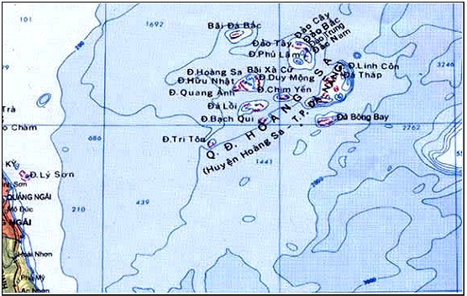
II. Quần đảo Hoàng Sa và quần đảo Trường Sa

Slide 19
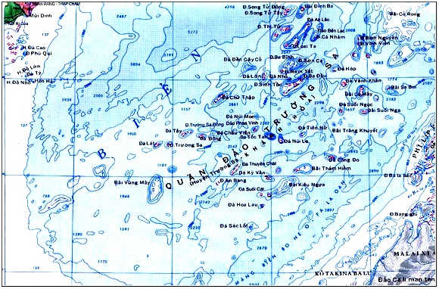
II. Quần đảo Hoàng Sa và quần đảo Trường Sa

Slide 20
II. Quần đảo Hoàng Sa và quần đảo Trường Sa
? Trung Quốc đã tiến hành “chiếm hữu và thực thi” chủ quyền đối với quần đảo Hoàng Sa và Trường Sa như thế nào?

Slide 21
II. Quần đảo Hoàng Sa và quần đảo Trường Sa
Trung Quốc yêu sách chủ quyền đối với quần đảo “Tây Sa”, tức quần đảo Hoàng Sa của Việt Nam, theo nguyên tắc “chủ quyền lịch sử”.
Lập luận của nước này là: Người Trung Quốc đã phát hiện ra các đảo này sớm nhất và đã đặt tên cho chúng; Ngư dân Trung Quốc đã khai thác các đảo này từ hàng nghìn năm nay.
Điều đó chứng minh chủ quyền của Trung Quốc; Trung Quốc đã thực hiện các hành động cai quản ở quần đảo này từ lâu đời,vv…

Slide 22
1. Chủ quyền được xác lập dưới họng súng
II. Quần đảo Hoàng Sa và quần đảo Trường Sa
Năm 1909, Đô đốc Lý Chuẩn chỉ huy 3 pháo thuyền ra khu vực quần đảo Hoàng Sa, đổ bộ chớp nhoáng lên đảo Phú Lâm, sau đó phải rút lui vì sự hiện diện của quân đội viễn chinh Pháp với tư cách là lực lượng được Chính quyền Pháp - đại diện cho nhà nước Việt Nam - giao nhiệm vụ bảo vê, quản lý quần đảo này.

Slide 23
1. Chủ quyền được xác lập dưới họng súng
II. Quần đảo Hoàng Sa và quần đảo Trường Sa
Năm 1946, lợi dụng việc giải giáp quân đội Nhật Bản thua trận, chính quyền Trung Hoa Dân quốc đưa lực lượng ra chiếm đóng nhóm phía Đông Hoàng Sa. Khi Trung Hoa Dân quốc bị đuổi khỏi Hoa lục, họ phải rut luôn số quân đang chiêm đóng ở quần đảo Hoàng Sa.

Slide 24
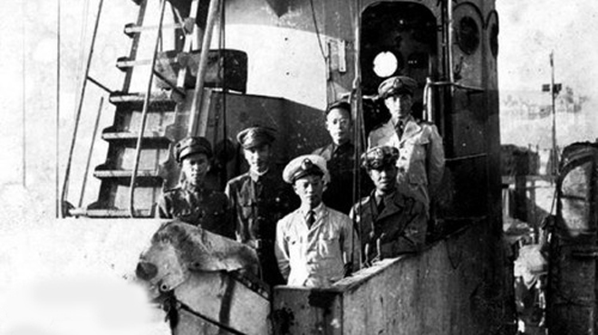

Slide 25
1. Chủ quyền được xác lập dưới họng súng
II. Quần đảo Hoàng Sa và quần đảo Trường Sa
Năm 1956, lợi dụng tình hình quân đội Pháp phải rút khỏi Đông Dương theo quy định của Hiệp định Giơ ne vơ và trong khi chính quyền Nam Việt Nam chưa kịp tiếp quản quần đảo Hoàng Sa, Công hòa Nhân dân Trung Hoa đã đưa quân ra chiếm đóng nhóm phía Đông Hoàng Sa.
Năm 1956, quân đội Đài Loan lại tái chiêm đảo Ba Bình.

Slide 26
1. Chủ quyền được xác lập dưới họng súng
II. Quần đảo Hoàng Sa và quần đảo Trường Sa
Năm 1974, lợi dụng quân đội Việt Nam Cộng hòa đang suy yếu, quân đội viễn chinh Mỹ buộc phải rút khỏi miền Nam Việt Nam, Cộng hòa Nhân dân Trung Hoa lại huy động lực lượng quân đội ra xâm chiếm nhóm phía Tây Hoàng Sa đang do quân đội Việt Nam Cộng hòa đóng giữ.

Slide 27
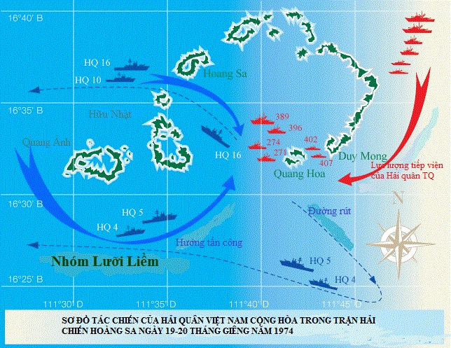
II. Quần đảo Hoàng Sa và quần đảo Trường Sa

Slide 28
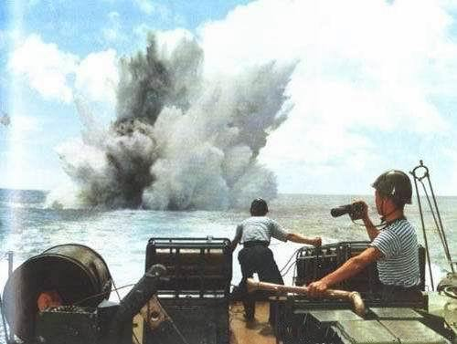
II. Quần đảo Hoàng Sa và quần đảo Trường Sa

Slide 29
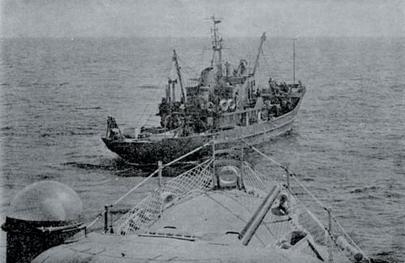
II. Quần đảo Hoàng Sa và quần đảo Trường Sa

Slide 30
1. Chủ quyền được xác lập dưới họng súng
II. Quần đảo Hoàng Sa và quần đảo Trường Sa
Năm 1988, Cộng hòa Nhân dân Trung Hoa huy động lực lượng đánh chiếm 6 vị trí, là những bãi cạn năm về phía tây bắc Trường Sa, ra sức xây dựng, nâng cấp, biến các bãi cạn này thành các điểm đóng quân kiên cố, như nhưng pháo đài trên biển.

Slide 31
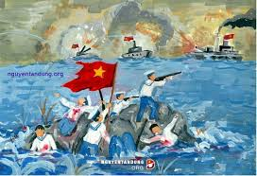
II. Quần đảo Hoàng Sa và quần đảo Trường Sa

Slide 32
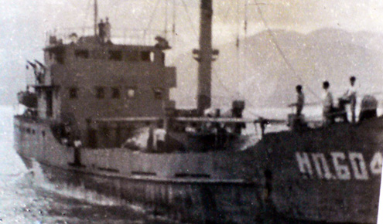
II. Quần đảo Hoàng Sa và quần đảo Trường Sa

Slide 33
1. Chủ quyền được xác lập dưới họng súng
II. Quần đảo Hoàng Sa và quần đảo Trường Sa
Năm 1995, CHND Trung Hoa lại huy động quân đội đanh chiếm đá Vành Khăn, năm về phía Đông Nam Trường Sa. Hiện nay họ đang sử dụng sức mạnh để bao vây, chiếm đóng bãi cạn Cỏ Mây, nằm về phía đông, gần với đá Vành Khăn, thuộc quần đảo Trường Sa của Việt Nam.
Như vậy, tổng số đảo, đá, bãi cạn mà phía Trung Quốc ( kể cả Đài Loan) đã dùng sức mạnh để đánh chiếm ở quần đảo Trường Sa cho đên nay là 9 vị trí. Đài Loan chiếm đóng đảo Ba Bình là đảo lớn nhất của quần đảo Trường Sa và mở rộng thêm 1 bãi cạn rạn san hô, bãi cạn Bàn Than.

Slide 34
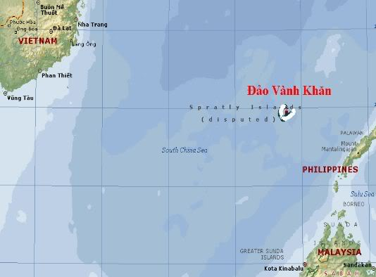
II. Quần đảo Hoàng Sa và quần đảo Trường Sa

Slide 35
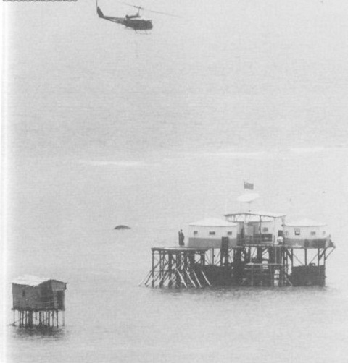
II. Quần đảo Hoàng Sa và quần đảo Trường Sa

Slide 36
1. Chủ quyền được xác lập dưới họng súng
II. Quần đảo Hoàng Sa và quần đảo Trường Sa
Quá trình thụ đắc lãnh thổ của Trung Quốc đối với quần đảo Hoàng Sa như trình bày nói trên thực chất đó là những cuộc xâm lăng lãnh thổ của Việt Nam bằng vũ lực.
Hành động đánh chiếm các đảo , quần đảo ở Biển Đông bằng vũ lực là một sự vi phạm nghiêm trọng điều 2 khoản 4 của Hiến chương Liên Hiệp Quốc, trong đó cấm các quốc gia sử dụng vũ lực trong quan hệ quốc tế, đặc biệt là cấm sử dụng vũ lực để xâm phạm chủ quyền và toàn vẹn lãnh thổ của các quốc gia khác.
Nội dung điều khoản này trong Hiến chương Liên hợp quốc là một nguyên tắc cơ bản của luật pháp quốc tế, đòi hỏi tất cả các nước thành viên của Tổ chức Liên hợp quốc, trong đó có Trung Quốc, phải tuân thủ.

Slide 37
2.Lịch sử thực thi chủ quyền của Việt Nam
II. Quần đảo Hoàng Sa và quần đảo Trường Sa
Nhà nước phong kiến Việt Nam suốt trong 3 thế kỷ, từ thế kỷ XVII đến cuối thế kỷ XIX, dù trải qua 3 triều đại khác nhau, đều đã thực hiện sứ mệnh thiêng liêng của mình với tư cách là Nhà nước Đại Việt, tiến hành chiếm hữu và thực thi chủ quyền Việt Nam đối với quần đảo Hoàng Sa và quần đảo Trường Sa.

Slide 38
2.Lịch sử thực thi chủ quyền của Việt Nam
II. Quần đảo Hoàng Sa và quần đảo Trường Sa
Đội Hoàng Sa, một tổ chức do nhà nước lập ra để đi quản lý, bảo vệ, khai thác 2 quần đảo Hoàng Sa và Trường Sa. Đội Hoàng Sa, về sau lập thêm Đội Bắc Hải do Đội Hoàng Sa kiêm quản, đã hoạt động theo lệnh của 7 đời chúa, từ chúa Nguyễn Phúc Lan hay Nguyễn Phúc Tần cho đến khi phong trào Tây Sơn nổi dậy.

Slide 39
2.Lịch sử thực thi chủ quyền của Việt Nam
II. Quần đảo Hoàng Sa và quần đảo Trường Sa
Suốt từ thời chúa Nguyễn đến thời nhà Nguyễn , đội Hoàng Sa, kiêm quản đội Bắc Hải , đã đi làm nhiệm vụ quản lý nhà nước đối với quần đảo Hoàng Sa và quần đảo Trường Sa.
Những hoạt động này đã được các văn bản nhà nước ghi nhận, như: châu bản của triều đình nhà Nguyễn, các văn bản của chính quyền địa phương như tờ lệnh, tờ tư, bằng cấp… hiện đang được lưu trữ tại các Cơ quan lưu trữ nhà nước.

Slide 40
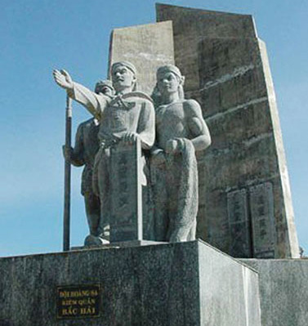
II. Quần đảo Hoàng Sa và quần đảo Trường Sa

Slide 41
2.Lịch sử thực thi chủ quyền của Việt Nam
II. Quần đảo Hoàng Sa và quần đảo Trường Sa
Trong giai đoạn lịch sử này, có một chứng cứ hết sức quan trọng không thế không đề cập đến khi chứng minh nhà nước phong kiến Việt Nam đã quản lý thật sự, hiệu quả đối với 2 quần đảo này.
Đó là việc tổ chức đơn vị hành chính của Hoàng Sa trong hệ thống tổ chức hành chính của nhà nước lúc bấy giờ.

Slide 42
2.Lịch sử thực thi chủ quyền của Việt Nam
II. Quần đảo Hoàng Sa và quần đảo Trường Sa
Trong giai đoạn lịch sử này, có một chứng cứ hết sức quan trọng không thế không đề cập đến khi chứng minh nhà nước phong kiến Việt Nam đã quản lý thật sự, hiệu quả đối với 2 quần đảo này.
Đó là việc tổ chức đơn vị hành chính của Hoàng Sa trong hệ thống tổ chức hành chính của nhà nước lúc bấy giờ.

Slide 43
2.Lịch sử thực thi chủ quyền của Việt Nam
II. Quần đảo Hoàng Sa và quần đảo Trường Sa
Thời chúa Nguyễn, Hoàng Sa thuộc Thừa tuyên Quảng Nam hay Quảng Nghĩa (Ngãi), lúc là phủ khi thì trấn,: “Bãi Cát vàng trong phủ Quảng Nghĩa” (Toản tập Thiên nam Tứ chí lộ đồ thư); “Hoàng Sa ở phủ Quảng Nghĩa( thuộc dinh Quảng Nam, huyện Bình Sơn, xã An Vĩnh”( Phủ biên tạp lục của Lê Quí Đôn).
Thời Tây Sơn, phủ Quảng Nghĩa đổi thành phủ Hòa Nghĩa. Thời nhà Nguyễn, Hoàng Sa thuộc tỉnh Quảng Ngãi.

Slide 44
2.Lịch sử thực thi chủ quyền của Việt Nam
II. Quần đảo Hoàng Sa và quần đảo Trường Sa
Với tư cách là đại diện nhà nước Việt nam về đối ngoại, Cộng hòa Pháp đã tiếp tục thực thi chủ quyền của Việt Nam đối với Hoàng Sa và Trường Sa.
Theo Hiệp ước Patenotre năm 1884, Chính quyền thuộc địa Pháp đã tiến hành các hoạt động đại diện cho Nhà nước Việt Nam trong việc tiếp tục bảo vệ, quản lý và khẳng định chủ quyền của Việt Nam đối với 2 quần đảo Hoàng Sa và Trường Sa.

Slide 45
2.Lịch sử thực thi chủ quyền của Việt Nam
II. Quần đảo Hoàng Sa và quần đảo Trường Sa
Ngày 21 tháng 12 năm 1933, Thống đốc Nam Kỳ J.Krautheimer ký Nghị định số 4762-CP sáp nhập quần đảo Trường Sa vào tỉnh Bà Rịa.
Ngày 18 tháng 2 năm 1937, Pháp lại chính thức yêu cầu Trung Quốc áp dụng phương thức Trong tài quốc tế để xác định chủ quyền quần đảo Hoàng Sa, Trung Quốc lại khước từ.

Slide 46
2.Lịch sử thực thi chủ quyền của Việt Nam
II. Quần đảo Hoàng Sa và quần đảo Trường Sa
Ngày 30 tháng 3 năm 1938, vua Bảo Đại ký Dụ số 10 sáp nhập Hoàng Sa vào tỉnh Thừa Thiên thay vì Nam Ngãi trước đây.
Ngày 15 tháng 6 năm 1938, Toàn quyền Đông Dương Jules Brevie ký Nghị định 156-S-V thành lập đơn vị hành chính cho quần đảo Hoàng Sa thuộc tỉnh Thừa Thiên.

Slide 47
2.Lịch sử thực thi chủ quyền của Việt Nam
II. Quần đảo Hoàng Sa và quần đảo Trường Sa
Từ 5 tháng 9 đến 8 tháng 9 năm 1951, Hội nghị San Francisco có đại diện của 51 nước tham dự để ký kết Hòa ước với Nhật. Tại phiên họp toàn thể mở rộng, ngày 5 tháng 9, với 48 phiếu chống, 3 phiếu thuận, đã bác bỏ đề nghị của ngoại trưởng Gromyco ( Liên Xô cũ) về việc tu chỉnh khoản 13 của Dự thảo Hòa ước, trong đó có nội dung : Nhật thừa nhận chủ quyền của CHND Trung Hoa đối với quần đảo Hoàng Sa và những đảo xa hơn nữa về phía Nam .

Slide 48
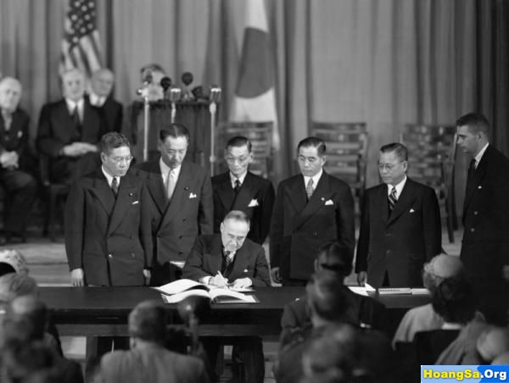
II. Quần đảo Hoàng Sa và quần đảo Trường Sa

Slide 49
2.Lịch sử thực thi chủ quyền của Việt Nam
II. Quần đảo Hoàng Sa và quần đảo Trường Sa
Ngày 20 tháng 7 năm 1954, Hiệp định Geneve được ký kết đã công nhận một nước có nền độc lập, chủ quyền, toàn vẹn lãnh thổ và thống nhất. Điều 1 của Hiệp định đã quy định lấy sông Bến Hải (vỹ tuyến 17) làm giới tuyến tạm thời để phân chia quyền quản lý lãnh thổ giữa 2 miền Nam Bắc Việt Nam. Giới tuyến tam thời này cũng được kéo dài bằng một đường thẳng từ bờ biển ra ngoài khơi (Điều 4). Quần đảo Hoàng Sa và quần đảo Trường Sa nằm dưới vỹ tuyến 17 nên thuộc quyền quản lý của chính quyên miền Nam Việt Nam.

Slide 50
2.Lịch sử thực thi chủ quyền của Việt Nam
II. Quần đảo Hoàng Sa và quần đảo Trường Sa
Tháng 4 năm 1956, khi quân đội viễn chinh Pháp rut khỏi Đông Dương, quân đội Quốc gia Việt Nam, về sau là Việt Nam Công hòa, đã ra tiếp quản nhóm phía Tây quàn đảo Hoàng Sa.
Trước những hành động xâm chiếm một số đảo ở quần đảo Hoàng Sa và Trường Sa do Trung Quốc và Philippines tiến hành vào thời điểm giao thời này, Chính phủ Việt Nam Cộng hòa đã lên tiếng phản đối: Ngày 24 tháng 5 và ngày 8 tháng 6 năm 1956, Việt Nam Cộng hòa ra thông cáo nhấn mạnh quần đảo Hoàng Sa cùng với quần đảo Trường Sa “luôn luôn là một phần của Việt nam” và tuyên bố khẳng định chủ quyền từ lâu đời của Việt Nam.

Slide 51
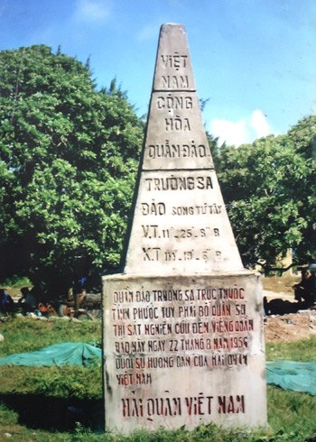
II. Quần đảo Hoàng Sa và quần đảo Trường Sa

Slide 52
2.Lịch sử thực thi chủ quyền của Việt Nam
II. Quần đảo Hoàng Sa và quần đảo Trường Sa
Từ 17 tháng 01 đến 20 tháng 01 năm 1974, Trung Quốc huy động lực lượng quân sự đánh chiếm nhóm phía Tây, quần đảo Hoàng Sa. Mặc dù đã chiến đấu quả cảm, nhiều binh sỹ đã anh dũng hy sinh,quân lực VNCH đã không cản phá được hành động xâm lược của Trung Quốc. Tuy nhiên trên mặt trận ngoai giao VNCH đã lên tiếng phản đối mạnh mẽ trước Liên Hợp Quốc và cộng đồng quốc tế.

Slide 53
2.Lịch sử thực thi chủ quyền của Việt Nam
II. Quần đảo Hoàng Sa và quần đảo Trường Sa
Chính phủ Cách mạng Lâm thời Cộng hòa miền Nam Việt Nam đã tuyên bố nêu rõ lập trường của mình trước sự kiên này:
Chủ quyền và sự toàn vẹn lãnh thổ là những vấn đề thiêng liêng đối với mỗi dân tộc.
Vấn đề biên giới và lãnh thổ là vấn đề mà giữa các nước láng giềng thường có những tranh chấp do lịch sử để lại.
Các nước liên quan cần xem xét vấn đề này trên tinh thần bình đẳng, tôn trọng lẫn nhau, hữu nghị và láng giềng tốt và phải giải quyết bằng thương lượng.

Slide 54
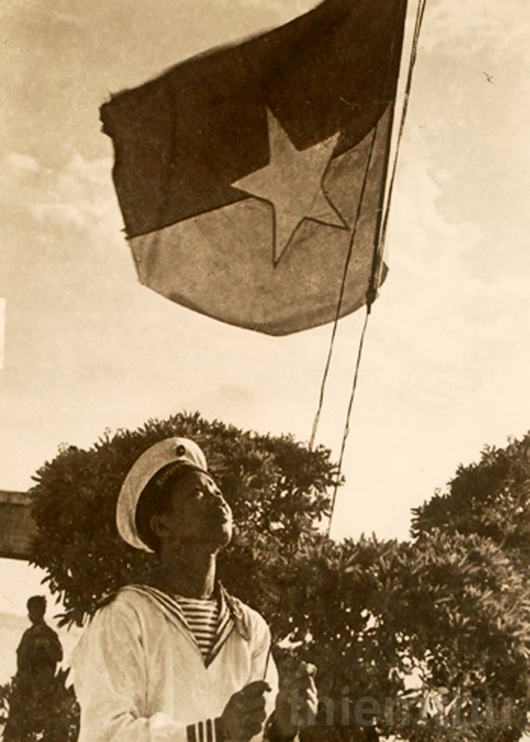
II. Quần đảo Hoàng Sa và quần đảo Trường Sa

Slide 55
2.Lịch sử thực thi chủ quyền của Việt Nam
II. Quần đảo Hoàng Sa và quần đảo Trường Sa
Từ ngày 13 đến 28 tháng 4 năm 1975, các lực lượng Quân Giải phóng nhân dân miền Nam Việt nam đã tiếp quản các đảo có quân đội Việt nam Cộng hòa đóng giữ, đồng thời triển khai lực lượng đóng giữ các đảo, một số vị trí khác trong quần đảo Trường Sa .
Ngày 05 tháng 06 năm 1975, người phát ngôn Bộ Ngoại giao Chính phủ Cách mạng lâm thời Cộng hòa miền Nam Việt Nam tuyên bố khẳng định chủ quyền của Việt nam đối với 2 quần đảo Hoàng Sa và Trường Sa.

Slide 56
2.Lịch sử thực thi chủ quyền của Việt Nam
II. Quần đảo Hoàng Sa và quần đảo Trường Sa
Ngày 02 tháng 07 năm 1976, tai kỳ họp thứ nhất, Quốc hội khóa 6 (1976-1981), Quốc hội của nước Việt Nam thống nhất được bầu vào ngày 25 tháng 4 năm 1976, đã quyết định đổi tên nước là Cộng hòa Xã hội chủ nghĩa Việt Nam. Nhà nước CHXHCN Việt Nam hoàn toàn có nghĩa vụ quyền hạn tiếp tục quản lý và bảo vệ chủ quyền của Việt Nam đối với quần đảo Hoàng Sa và quần đảo Trường Sa.

Slide 57
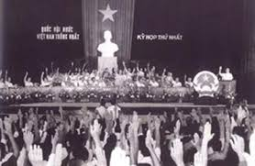
II. Quần đảo Hoàng Sa và quần đảo Trường Sa

Slide 58
2.Lịch sử thực thi chủ quyền của Việt Nam
II. Quần đảo Hoàng Sa và quần đảo Trường Sa
Ngày 9 tháng 12 năm 1982, Chính phủ CHXHCN Việt Nam ký Quyết định số: 193-HĐBT thành lập huyện Trường Sa thuộc tỉnh Đồng Nai.
Ngày 11 tháng 12 năm 1982, Chính phủ CHXHCN Việt Nam ký quyết định số 194-HĐBT thành lập huyện Hoàng Sa thuộc tỉnh Quảng Nam- Đà Nẵng.
Ngày 28 tháng 12 năm 1982, Quốc hội khóa 7 CHXHCN Việt Nam ra Nghị quyết sáp nhập huyện Trường Sa vào tỉnh Phú Khánh.

Slide 59
2.Lịch sử thực thi chủ quyền của Việt Nam
II. Quần đảo Hoàng Sa và quần đảo Trường Sa
Ngày 11 tháng 4 năm 2007, Chính phủ CHXHCN Việt Nam ký Nghị định số 65/NĐ/CP quyết định thành lập 3 đơn vị hành chính trực thuộc huyện Trường Sa :
Thị trấn Trường Sa, gồm đảo Trường Sa lớn và phụ cận.
Xã Song Tử Tây, gồm đảo Song Tử Tây và phụ cận.
Xã Sinh Tồn, gồm đảo Sinh Tồn và phụ cận.

Slide 60
II. Quần đảo Hoàng Sa và quần đảo Trường Sa
* Tình hình đóng quân cuả các bên cho đến thời điểm hiện nay:
Quần đảo Hoàng Sa: Trung Quốc đang chiếm đóng hoàn toàn từ năm 1974.
Quần đảo Trường Sa:
- Việt Nam đóng giữ, quản lý : 21 vị trí.
- Trung Quốc dùng vũ lực đánh chiếm 7 vị trí.
- Đài Loan chiếm đóng đảo Ba Bình và mở rộng thêm 1 bãi cạn san hô Bàn Than.
- Phillipin chiếm đóng 10 đảo, đá , bai can( 7 đảo , đã, 3 bãi can rạn san hô)
- Malaysia chiếm đóng 7 đảo, đá , bãi cạn.

Slide 61
3.Quan điểm pháp lý về quyền thụ đắc lãnh thổ
II. Quần đảo Hoàng Sa và quần đảo Trường Sa
Để khẳng định và bảo vệ cho yêu sách của mình, các bên đã dựa vào các nguyên tắc pháp lý như sau:
Chiếm hữu thật sự
Khoảng cách địa lý
Chủ quyền lịch sử

Slide 62
3.Quan điểm pháp lý về quyền thụ đắc lãnh thổ
II. Quần đảo Hoàng Sa và quần đảo Trường Sa
Trung Quốc đã và đang tìm mọi cách, viện dẫn nhiều sách, tài liệu địa lý, lịch sử để chứng minh và bảo vệ cho quan điểm pháp lý về quá trình xác lập và thực thi cái gọi là “chủ quyền lich sử” của Trung Quốc đối với “ Tây Sa” và “Nam Sa” .

Slide 63
3.Quan điểm pháp lý về quyền thụ đắc lãnh thổ
II. Quần đảo Hoàng Sa và quần đảo Trường Sa
…Nhưng chứng cứ đó có ý nghĩa ngày càng nhỏ trong luật quốc tế hiện đại…, chứng cứ thật sự có sức thuyết phục chính là sự kiểm soát thực sự. Anh nói chỗ đó của anh, vậy anh đã từng quản lý nó chưa, người ở đó có phục tùng sự quản lý của anh không, có phải người khác không có ý kiến gì không? Nếu đáp án của những câu hỏi này đều là “có” thì anh thắng là điều chắc. Ở Nam Sa, chúng ta không có được điều đó.

Slide 64
3.Quan điểm pháp lý về quyền thụ đắc lãnh thổ
II. Quần đảo Hoàng Sa và quần đảo Trường Sa
Bà Monique Chemillier Gendreau, giáo sư công pháp và khoa học chính trị ở Trường Đại học Paris VII Denis Diderot, nguyên Chủ tịch Hội luật gia dân chủ Pháp, nguyên Chủ tịch Hội luật gia châu Âu kết luận: người Trung Quốc cách đây khá lâu đã biết ở Biển Đông có nhiều đảo mọc rải rác nhưng chúng không đủ làm cơ sở pháp lý để bảo vệ cho lập luận rằng, Trung Quốc là nước đầu tiên phát hiện, khai phá, khai thác và quản lý hai quần đảo này.

Slide 65
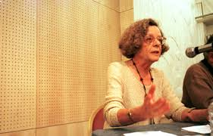
II. Quần đảo Hoàng Sa và quần đảo Trường Sa
Bà Monique Chemillier Gendreau, giáo sư công pháp và khoa học chính trị ở Trường Đại học Paris VII Denis Diderot

Slide 66
* Nguyên tắc chiếm hữu thật sự
II. Quần đảo Hoàng Sa và quần đảo Trường Sa
Nhà nước Việt Nam là nhà nước đầu tiên trong lịch sử đã chiếm hữu và thực thi chủ quyền của mình đối với quần đảo Hoàng Sa và quần đảo Trường Sa, khi chúng còn là đất vô chủ, ít nhất là từ thế kỷ XVII. Việc chiếm hữu và thực thi chủ quyền này là thật sự, liên tục, hòa bình và rõ ràng.
Việt Nam hoàn toàn có cơ sở pháp lý và chứng cứ lịch sử có giá trị pháp lý để khẳng định và bảo vệ chủ quyền hợp pháp của mình, đáp ứng đủ những điều kiện mà nguyên tắc chiếm hữu thật sự đòi hỏi.

Slide 67
“
“
* “Xâm lược mềm”
Giải thích và áp dụng Công ước LHQ về Luật Biển 1982.
II. Quần đảo Hoàng Sa và quần đảo Trường Sa
?Giàn khoan HD 891 của Trung Quốc đang hoạt động nằm ở vùng biển nào: lãnh hải, vùng tiếp giáp lãnh hải hay vùng đặc quyền kinh tế của quần đảo Hoàng Sa mà Trung Quốc gọi là “Tây Sa” hay nằm sâu trong vùng đặc quyền kinh tế và thềm lục địa của Việt Nam?

Slide 68
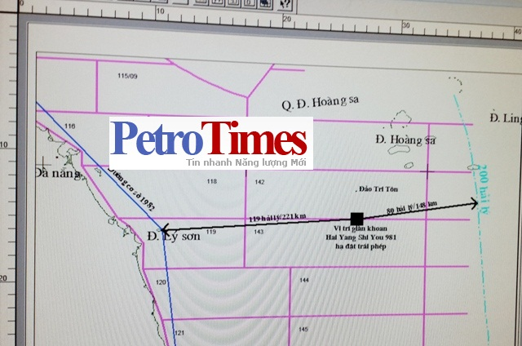
II. Quần đảo Hoàng Sa và quần đảo Trường Sa

Slide 69
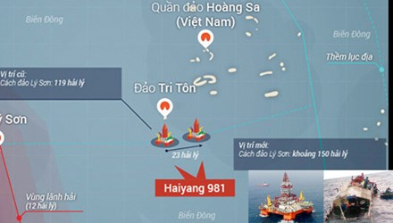
II. Quần đảo Hoàng Sa và quần đảo Trường Sa

Slide 70
II. Quần đảo Hoàng Sa và quần đảo Trường Sa
Qua tính toán, đối chiếu trên Hải đồ cho thấy, vị trí này nằm cách đảo Lý Sơn của Việt Nam 119 hải lý, cách đảo Tri Tôn mà TQ đang chiếm đóng trái phép là 18 hải lý, cách ranh giới ngoài của Vùng đặc quyền kinh tế 200 hải lý theo Luật Biển Việt Nam và quy định của Công ước Luật Biển năm 1982 là 80 hải lý.
Vị trí mới của giàn khoan cách đảo Lý Sơn khoảng 150 hải lý:
Theo Cục Kiểm ngư, đến 10g ngày 27-5, Trung Quốc đã neo giàn khoan tại vị trí có tọa độ 15o33,38’ độ vĩ Bắc; 111o34,62’ độ kinh Đông, cách đảo Tri Tôn về hướng đông đông nam 25 hải lý, cách vị trí cũ 23 hải lý theo hướng đông đông bắc, cách đảo Lý Sơn khoảng 150 hải lý.

Slide 71
II. Quần đảo Hoàng Sa và quần đảo Trường Sa
Quần đảo Hoàng Sa bao gồm các đảo, đá, bãi cạn, rạn san hô…rất nhỏ bé, nằm trong khu vực có khi hậu khắc nghiệt, không thích hợp cho đời sống của con người và đương nhiên không thể có đời sống kinh tế riêng, mặc dù sau khi xâm chiếm bằng vũ lực, Trung Quốc đang cố tìm cách tạo ra diện mạo đó.

Slide 72
II. Quần đảo Hoàng Sa và quần đảo Trường Sa
Vì những lý do đó , có thể khẳng định rằng quần đảo này không thể có vùng đặc quyền kinh tế và thềm lục đia theo quy định của Công ước của LHQ về Luật Biển 1982, có chăng thì từng đảo nổi theo đung quy định của Điều 121 của Công ước Luật Biển 1982 chỉ có thể có vùng lãnh hải rộng 12 hải lý mà thôi.

Slide 73
II. Quần đảo Hoàng Sa và quần đảo Trường Sa
Vì vậy, vị trí của dàn khoan này hoàn toàn nằm sâu trong vùng đặc quyền kinh tế và thềm lục địa Việt Nam, không có liên quan gì đến quần đảo Hoàng Sa mà Trung Quốc đang chiếm đóng trái phép và đang cố tình giải thích và áp dung sai Công ước Luật Biển năm 1982 để biện minh cho yêu sách vô lý, đầy tham vọng của mình.

Slide 74
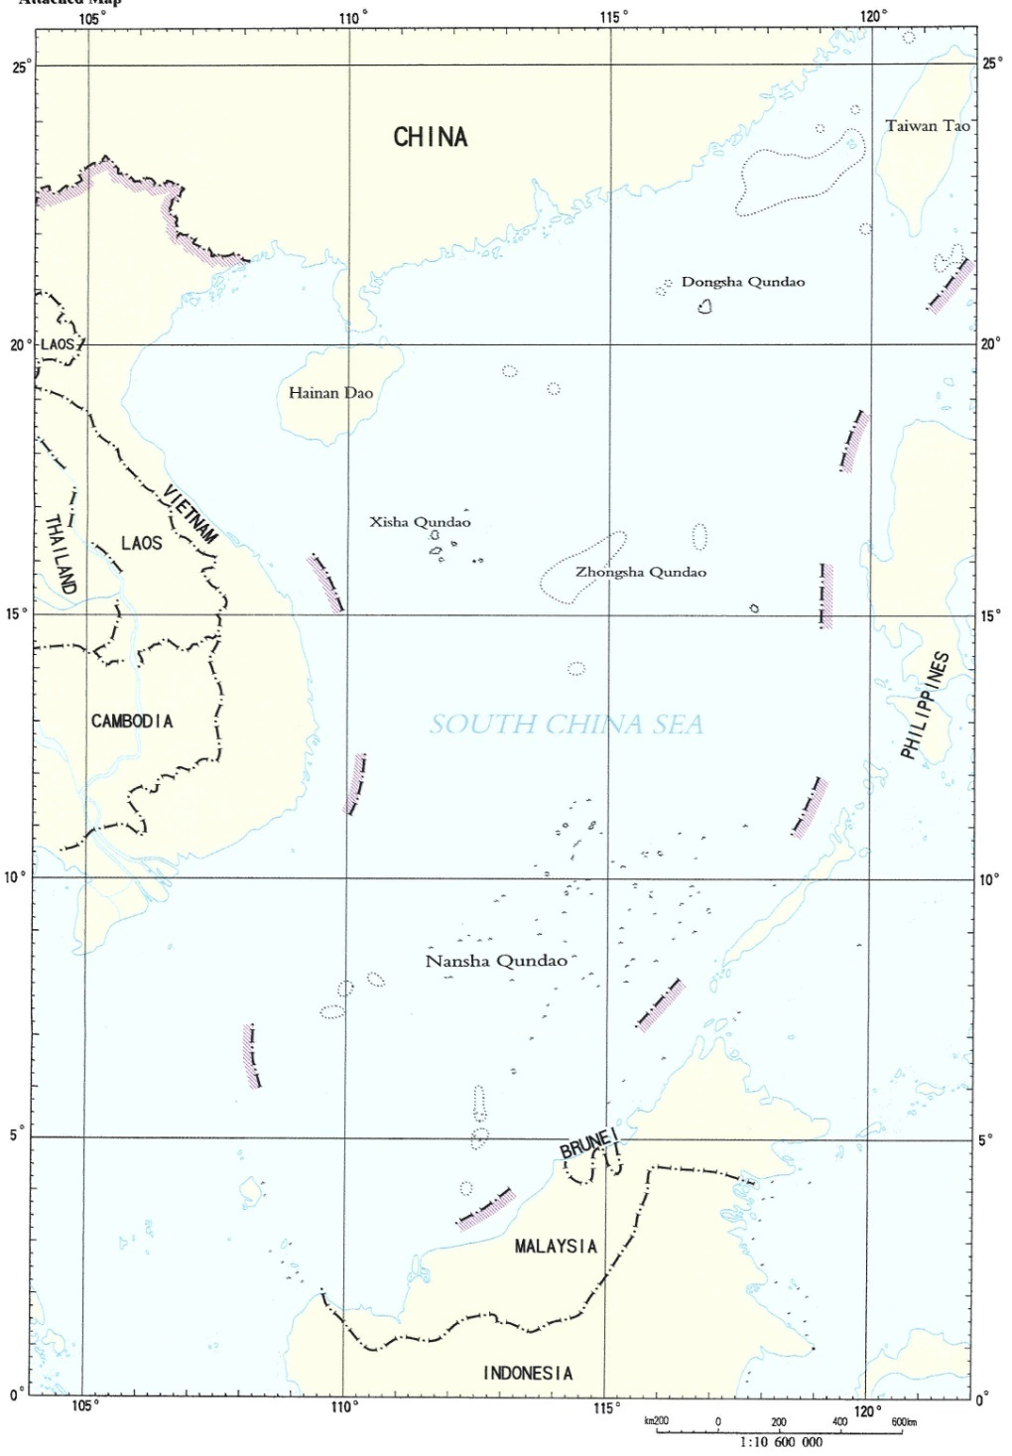
II. Quần đảo Hoàng Sa và quần đảo Trường Sa

Slide 75
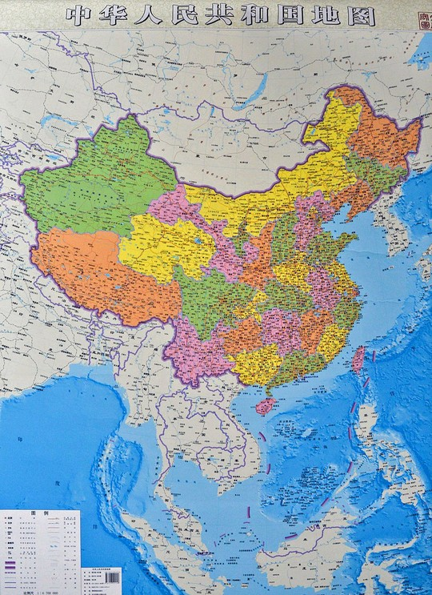
II. Quần đảo Hoàng Sa và quần đảo Trường Sa

Slide 76
II. Quần đảo Hoàng Sa và quần đảo Trường Sa
Trung Quốc còn huy động một lực lượng tàu thuyền, máy bay mà nòng cốt các tàu chiến, máy bay quân sự, có khi lên đến trên 130 chiếc, để bảo vệ giàn khoan này và đã tiến hành ngăn cản bằng vũ lực (phun vòi rồng, đâm húc…) các hoạt động của lực lượng Cảnh sát biển, Kiểm ngư Việt Nam đang thực thi nhiêm vụ của mình trên biển.

Slide 77
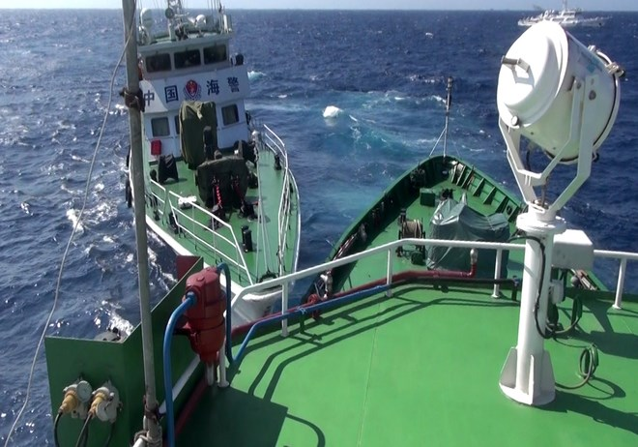
II. Quần đảo Hoàng Sa và quần đảo Trường Sa

Slide 78
II. Quần đảo Hoàng Sa và quần đảo Trường Sa
Hành động của Trung Quốc vi phạm các nguyên tắc của Tuyên bố ứng xử của các bên ở Biển Đông (DOC) và đào sâu sự nghi ngờ của các nước trong khu vực về ý định thực sự của Bắc Kinh.
Nếu Trung Quốc đã có hành động đặt giàn khoan trong vùng EEZ của Việt Nam, như hành động trước đây nhằm kiểm soát bãi cạn Scarborough năm 2012, chắc chắn Bắc Kinh sẽ mở rộng hoạt động của mình xuống phía nam, đặt ra nguy cơ đụng độ ​​với Malaysia và Indonesia.

Slide 79
4. Một số sai lầm, sai sót thường gặp :
II. Quần đảo Hoàng Sa và quần đảo Trường Sa
Về tên gọi:
“Biển Đông”: là tên gọi luôn được sử dụng chính thức trong mọi loại văn bản của Việt Nam. Tuy nhiên, thỉnh thoảng vẫn có một số tài liệu của Việt nam đã dịch ra tiếng Anh là “East Sea”, tiếng Pháp là “Mer de l’Est”. Đấy là sai lầm của những người làm công tác dịch thuật, theo kiểu “mot à mot”, “word by word”!

Slide 80
4. Một số sai lầm, sai sót thường gặp :
II. Quần đảo Hoàng Sa và quần đảo Trường Sa
Về vị trí địa lý và phạm vi:
Cho đến nay, liên quan đến phạm vi, vị trí, tên gọi của các thực thể (features) thuộc quần đảo Hoàng Sa và quần đảo Trường Sa vẫn còn tồn tại nhiều quan niệm, thông tin khác nhau. Một số phương tiện truyền thông Việt Nam thời gian qua khi đưa tin về vấn đề biển đảo đã vô tình sử dụng bỏ sót một số các đảo nổi, đảo chìm, bãi đá thuộc 2 quần đảo này, mặc dù trên bản đồ hành chính quốc gia Việt Nam và các hải đồ của Hải quân nhân dân Việt Nam đã ghi rất rõ vị trí, tên gọi của các thực thể địa lý của 2 quần đảo này.

Slide 81
II. Quần đảo Hoàng Sa và quần đảo Trường Sa
Nhận dạng các loại tranh chấp hiện nay trong Biển Đông:
_{Loại thứ hai}
_{Loại thứ nhất}
Thực chất đây là tình trạng tranh chấp chủ quyền lãnh thổ được tạo nên bởi một số nước trong khu vực đã lợi dụng cơ hội và sử dụng vũ lực để chiếm đóng môt phần hay toàn bộ quần đảo thuộc chủ quyền của Việt Nam ở giữa Biển Đông.
Tranh chấp trong việc hoạch định ranh giới biển và thềm lục địa chồng lấn.

Slide 82
II. Quần đảo Hoàng Sa và quần đảo Trường Sa
Theo Công pháp quốc tế, để chứng minh, bảo vệ và giải quyết loại tranh chấp này , các bên liên quan hoăc cơ quan tài phán quốc tế đã dựa vào nguyên tắc “ Chiếm hữu thật sự”; một nguyên tắc thụ đắc lãnh thổ hiện đại đang được vận dụng trong khi xem xét giải quyết tranh chấp chủ quyền lãnh thổ thông dụng nhất hiện nay.
Điều đáng nhấn mạnh là trong UNCLOS không có điều khoản nào đề cập đến nguyên tắc này. Nói một cách khác, UNCLOS không phải là cơ sở pháp lý để giải quyết tranh chấp chủ quyền lãnh thổ đối với quần đảo Hoàng Sa và Trường Sa.

Slide 83
II. Quần đảo Hoàng Sa và quần đảo Trường Sa
Loại tranh chấp về phân định biển
Đây là loại tranh chấp được hình thành trong xu hướng thay đổi có tính chất cách mạng về Địa-Chính trị, Địa- Kinh tế . Trên phạm vi toàn thế giới với việc khoảng 36% diện tích biển và đại dương thế giới đã được đặt dưới chủ quyền , quyền chủ quyền và quyền tài phán của các quốc gia ven biển kể từ khi Công ước của LHQ về Luật Biển 1982 ra đời.
Trên thế giới còn khoảng 416 tranh chấp về ranh giới biển, thềm lục địa cần được hoạch định, trong đó khu vực Đông Nam châu Á cò khoảng 15 tranh chấp, tất nhiên người ta không tính đến tranh chấp được tạo thành bởi đường biên giới lưỡi bò của Trung Quốc, vì tính chất phản khoa học và hoàn toàn đi ngược lại các tiêu chuẩn của UNCLOS của nó.

Slide 84
II. Quần đảo Hoàng Sa và quần đảo Trường Sa
Loại tranh chấp về phân định biển
Hiện nay có quan điểm cho rằng yêu sách biên giới “đường lưỡi bò” của Trung Quốc có từ năm 1946, trong khi UNCLOS ra đời năm 1982, cho nên đường “lưỡi bò” không chịu sự điều chỉnh của UNCLOS và vì Trung Quốc cũng không nói đường “lưỡi bò” của họ là dựa vào điều khoản nào của luật pháp quốc tế, của UNCLOS, nên việc Tòa án Quốc tế về Luật Biển có thụ lý vụ kiện do Philippines đệ đơn lên Trọng tài quốc tế về Luật Biển hay không còn phải chờ…

Slide 85
II. Quần đảo Hoàng Sa và quần đảo Trường Sa
?Liệu những quốc gia trước khi Công ước có hiệu lực đã quy định lãnh hải của họ có chiều rộng đến 200 hải lý hay dưới 12 hải lý thì cũng cứ giữ nguyên? Nếu cứ như thế thì bao nhiêu trí tuệ, tinh hoa và nỗ lực không ngừng của cộng đồng quốc tế để có được một Công ước như ngày nay là vô nghĩa?

Slide 86
II. Quần đảo Hoàng Sa và quần đảo Trường Sa
Trung Quốc không dựa trên bất cứ căn cứ nào của Công ước Luật biển năm 1982 để bảo vệ cho yêu sách “đường lưỡi bò” khi họ lần đầu tiên chính thức công bố với quốc tế trong một Công hàm họ gửi cho tổ chức LHQ năm đề ngày 7/5/2009; thời điểm này hiển nhiên xảy ra sau khi UNCLOS có hiệu lực đến những 27 năm!

Slide 87
1. Nguyên tắc pháp lý để giải quyết các tranh chấp chủ quyền lãnh thổ và phân định ranh giới các vùng biển và thềm lục địa chồng lấn:
II. Quần đảo Hoàng Sa và quần đảo Trường Sa
2. Nội dung của nguyên tắc thụ đắc lãnh thổ đang có hiệu lực trong LPQT?
1.Vai trò của UNCLOS trong việc giải quyết cac loại tranh chấp trên biển?
3. Giá trị của các bằng chứng lịch sử, địa lý, bản đồ...trong việc xem xét chủ quyền lãnh thổ quốc gia dưới ánh sáng của LPQT?

Slide 88
II. Quần đảo Hoàng Sa và quần đảo Trường Sa
Những tranh chấp xảy ra trên biển gồm có nhiều loại khác nhau.Công ước Luật Biển năm 1982 không phải là cơ sở pháp lý duy nhất để xử lý, giải quyết tất cả mọi tranh chấp.

Slide 89
II. Quần đảo Hoàng Sa và quần đảo Trường Sa
Tại phần XV, từ Điều 279 đến Điều 299, của Công ước Luật Biển năm 1982 và các Phụ lục có liên quan, đã quy định các nội dung cơ bản như:
Nguyên tắc giải quyết tranh chấp
Tổ chức, thẩm quyền và thủ tục tố tụng của Tòa án quốc tế về Luật Biển (Phụ lục VI)
Trình tự thủ tục giải quyết tranh chấp
Thẩm quyền, thủ tục giải quyết tranh chấp bằng Trọng tài (Phụ lục VII)
Cơ quan có thẩm quyền giải quyết tranh chấp
Giải quyết tranh chấp bằng Tòa án Trọng tài đặc biệt (Phụ lục VIII)
Trình tự thủ tục hòa giải (Phụ lục V)

Slide 90
2. Phương thức thụ đắc lãnh thổ
II. Quần đảo Hoàng Sa và quần đảo Trường Sa
Nội dung chủ yếu của nguyên tắc chiếm hữu thật sự trong luật pháp quốc tế bao gồm :
1. Việc xác lập chủ quyền lãnh thổ phải do Nhà nước tiến hành.
2. Sự chiếm hữu phải được tiến hành một cách hòa bình trên một vùng lãnh thổ vô chủ (Res Nullius) hoặc là trên một vùng lãnh thổ đã bị từ bỏ bởi một quốc gia đã làm chủ nó trước đó (derelicto). Việc sử dụng vũ lực để xâm chiếm là hành động phi pháp.
3. Quốc gia chiếm hữu phải thực thi chủ quyền của mình ở những mức độ cần thiết, tối thiểu thích hợp với các điều kiện tự nhiên và dân cư trên vùng lãnh thổ đó.
4. Việc thực thi chủ quyền phải liên tục, hòa bình.

Slide 91
II. Quần đảo Hoàng Sa và quần đảo Trường Sa
3. Giá trị của các bằng chứng lịch sử, địa lý, bản đồ...
Trung Quốc đã và đang tìm mọi cách, viện dẫn nghiều sách, tài liệu địa lý, lịch sử để chưng minh và bảo vệ cho quan điểm pháp lý về quá trình xác lập và thực thi cái gọi là “chủ quyền lich sử” của Trung Quốc đối với “ Tây Sa” và “Nam Sa” .

Slide 92
3. Giá trị của các bằng chứng lịch sử, địa lý, bản đồ...
II. Quần đảo Hoàng Sa và quần đảo Trường Sa
Qua nghiên cứu thấy rằng, đúng là các đảo này đã được ghi nhận và mô tả trong đó, nhưng chúng chỉ dừng lại ở việc ghi chép những hiểu biết của người Trung Quốc đương thời về địa lý, lịch sử, phong tục… các nước thuộc khu vực Đông Nam Á và Nam Á và đường hàng hải từ Trung Quốc ra nước ngoài, không có bất kỳ sự ghi chép nào về việc Nhà nước Trung Quốc đã chiếm hữu và thực thi chủ quyền và việc nhân dân Trung Quốc "đến hai quần đảo này hàng hải, sản xuất".

Slide 93
II. Quần đảo Hoàng Sa và quần đảo Trường Sa
? Giá trị của những tư liệu lịch sử, bản đồ lịch sử , địa lý đên đâu?
Điều này cần được xem xét đánh giá một cách nghiêm túc, khách quan, khoa hoc. Không thể quan niệm đơn giản rằng : “Lịch sử là pháp lý, Pháp lý là lịch sử”như một số “chuyên gia, học giả” đã phát biểu trong một số diễn đàn khoa học.
Điều quan trọng là phải có các bằng chứng lịch sử có giá trị pháp lý, như những văn bằng, chiếu chỉ, các sắc lệnh, quyết định về hành chính, tổ chức lực lượng, tổ chức đơn vị hành chính…Các châu bản của triều đình có bút phê của vua, chúa, quan lại…Đấy mới thực sự là những chứng cứ lịch sử có giá trị pháp lý.

Slide 94
II. Quần đảo Hoàng Sa và quần đảo Trường Sa
Ngoài ra có có một số những lưu ý khác: Khái niệm vùng chồng lấn, thực trạng tranh chấp, giải pháp tạm thời,…
Việt Nam không thể chấp nhận quan điểm gác tranh chấp cùng hợp tác dựa trên yêu sách đường biên giới biển chiếm gần 85% diện tích Biển Đông, chẳng dựa trên cơ sở pháp lý nào và hoàn toàn trái ngược với tinh thần của UNCLOS, để tạo ra “vùng chồng lấn” nhằm tìm mọi cách thực hiện chủ trương “gác tranh chấp cùng khai thác” trong vùng biển và thềm lục địa hợp pháp của các quốc gia ven Biển Đông.

Slide 95
Nhiệm vu công tác truyền thông giáo dục Biển Đảo
II. Quần đảo Hoàng Sa và quần đảo Trường Sa
Nâng cao nhận thức, tuyên truyền phổ biến, giáo dục pháp luật về quản lý, bảo vệ và khai thác, sử dụng bền vững tài nguyên và môi trường biển, hải đảo.
Nghiên cứu biên soạn tài liệu giáo dục (chính khóa và ngoại khóa) về tài nguyên và môi trường biển, hải đảo cho các cấp học và các trình độ đào tạo trong hệ thống giáo dục quốc dân.
Tổ chức bồi dưỡng, tập huấn đội ngũ giáo viên, giảng viên các cơ sở giáo dục về tài nguyên và môi trường biển, hải đảo.
Tăng cường cơ sở vật chất, đồ dùng dạy học phục vụ hoạt động giáo dục về tài nguyên và môi trường biển, hải đảo trong các cơ sở giáo dục.
Giám sát, kiểm tra và đánh giá, sơ kết, tổng kết việc thực hiện Đề án.

Slide 96
“Biển mãi mãi quan trọng đối với dân tộc Việt”

Slide 97
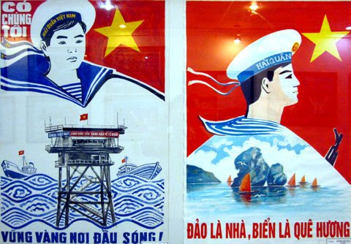
II. Quần đảo Hoàng Sa và quần đảo Trường Sa

Slide 98
Chân thành cám ơn quý thầy cô đã lắng nghe

